Slide 1
8-9 Giugno 2024 – Cefpas, Caltanissetta “3° Congresso Nazionale - Gestione del trauma di interesse chirurgico. L'approccio all'evento trauma del Chirurgo Giovane” Presidente del Congresso: Dott. Giovanni Di Lorenzo Presidente Onorario: Dott. Giovanni Ciaccio
Ai sensi dell’art. 76, comma 4, dell’Accordo Stato-Regioni del 2 febbraio 2017 e del paragrafo 4.5 del manuale nazionale di accreditamento per l’erogazione di eventi ECM. DICHIARA che negli ultimi due anni non ha avuto, rapporti con soggetti portatori di interessi commerciali in ambito Sanitario.

Slide 2
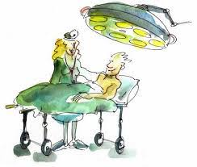
COMUNICAZIONE EFFICACE IN OSPEDALE
MODELLO INTEGRATO D’INTERVENTO
M. Vittoria Zito Dirigente Psicologo Psicoterapeuta
Psicologia Ospedaliera P.O. S.Elia ASP CL
CEFPAS 8 -9 Giugno 2024

Slide 3
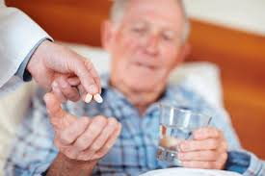
MEDICO
PAZIENTE
CON LA SUA STORIA, LE SUE CREDENZE, CONOSCENZE, RAPPRESENTAZIONI, LA SUA RELAZIONE CON LA MALATTIA
CON LA SUA STORIA, LE SUE CREDENZE, CONOSCENZE, RAPPRESENTAZIONI, LA SUA FAMIGLIA

Slide 4
Per comunicare è necessario
Ascoltare
Osservare

Slide 5
Cosa si comunica
Comunicare «l’incomunicabile»
Malattia, Cronicità, Morte
Completa in quel momento
Corretta
Aggiornata
Chiara/comprensibile
Omogenea
Generalizzata/personalizzata in base al mezzo di comunicazione utilizzato

Slide 6
Il tempo della comunicazione
Scelta del momento per iniziare la comunicazione
Disponibilità a comunicare
Tempo dedicato al colloquio
Rispetto dei tempi della persona per l’effettuazione di scelte personali consapevoli
Notes:
6

Slide 7
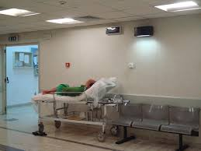
Dove comunichiamo ?
CONTESTO ESTERNO
Dimensione spazio-temporale
Setting esterno
CONTESTO INTERNO
Dimensione interna
Setting interno
Notes:
7

Slide 8
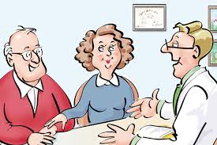
Comunicazione verbale
Comunicazione non verbale
Espressione del volto
Sguardo
Gesti e movimenti del corpo
Postura
Prossemica
Comportamento spaziale
“Linguaggio specialistico”
Ascolto attivo
Notes:
8

Slide 9
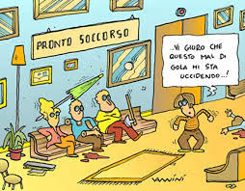
RELAZIONE DI AIUTO
LA RELAZIONE
è soprattutto ATTENZIONE all'altro:
La QUALITA' DELLA RELAZIONE con il paziente ed i familiari è un aspetto essenziale della CURA

Slide 10
La comunicazione è
il cuore di una cura centrata sul paziente e sulla famiglia
Informazioni sulle condizioni cliniche, il trattamento, la prognosi
Sanitari
Informazioni sulla storia, i valori, le preferenze del paziente
Familiari

Slide 11
Ottica olistica e multiprofessionale
CURARE / PRENDERSI CURA
Curare: patologia, diagnosi, cura, dimissioni
Prendersi cura: ascolto attivo, relazione centrata sulla fiducia, empatia
DAL CURARE AL PRENDERSI CURA: la “DIMENSIONE UMANA” della persona

Slide 12
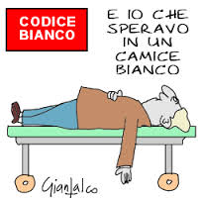
DALLA CURA AL PRENDERSI CURA
Una buona relazione terapeutica, grazie ad un'efficace comunicazione, migliora:
Il lavoro dell'operatore
La compliance del paziente al trattamento
Riduce il disagio emotivo
Incrementa l'efficacia della cura

Slide 13
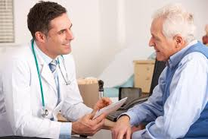
IL PAZIENTE PERSONA
protagonista attivo della propria salute e del proprio benessere
centralità della persona
Umanizzazione delle cure
“dal curare al prendersi cura...”

Slide 14
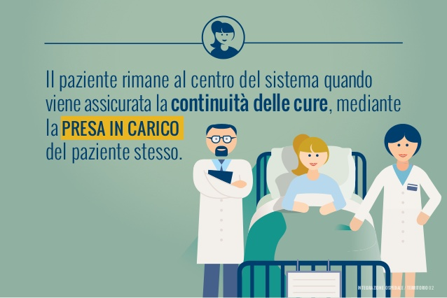

Slide 15
PROMUOVERE UNA CULTURA DI UMANIZZAZIONE DELLE CURE
formazione “sul campo” degli operatori, al fine di ridurre il rischio di burnout
Migliorare la qualità, l’efficienza dell’assistenza
Favorire il coinvolgimento delle associazioni di volontariato
“Mettere insieme”, integrare

Slide 17
“Curate. Se non potete curare, lenite.
Se non potete lenire, confortate.”
[Augusto Murri – 1841-1932]

